Slide 1
DISEÑO DE SISTEMAS DIGITALES
2° semestre 2018
I Introducción

Slide 2
Introducción a los Sistemas Digitales
{
Analógicas
Señales
Digitales
Una señal analógica es la representación de alguna cantidad que puede variar continuamente
en el tiempo. Por ejemplo:
v
1) Onda senoidal
t
Notes:
Notas:

Slide 3
Introducción a los Sistemas Digitales
2) Señal de televisión
v
t
3) Señal de audio
4) Señal de temperatura
5) Velocímetro analógico
Así que, al haber señales analógicas, es equivalente a hablar de señales continuas en el tiempo.
Notes:
Notas:

Slide 4
Introducción a los Sistemas Digitales
Una señal digital es la representación
de alguna cantidad que varía en forma discreta
(muestras de una señal continua). Por ejemplo:
v
t
Notes:
Notas:

Slide 5
Introducción a los Sistemas Digitales
Algunos dispositivos digitales son:
1. Reloj digital 3. Calculadoras
2. Display digital 4. Computadoras
Analógico
Analógico
v
v
v
A / D
Mundo
Digital
D / A
t
t
t
Electrónica
analógica
Electrónica
digital
Notes:
Notas:

Slide 6
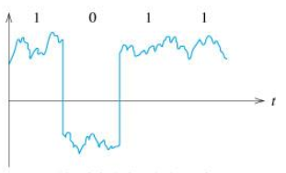
Señal digital y ruido
La señal digital, sobre todo si es binaria, tiene la máxima
Posibilidad de ser recuperada en presencia de ruido,

Slide 7
Señal digital multinivel
Los valores pueden ser 0, A, 2A , ….., NA, con N finito.

Slide 8
Señales discretas
Por su carácter discreto, las señales digitales siempre se pueden asociar a los enteros.
Cuando son binarias, se representan con unos y ceros, sin embargo los valores se pueden interpretar con mayor facilidad en la forma habitual que el sistema decimal o base 10.

Slide 9
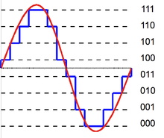
Señales cuantizadas en 8 niveles

Slide 10
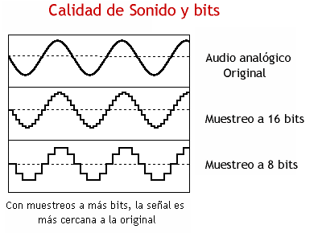
Señales cuantizadas

Slide 11
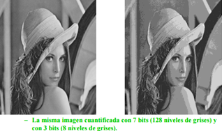
Imagen Cuantizada

Slide 12
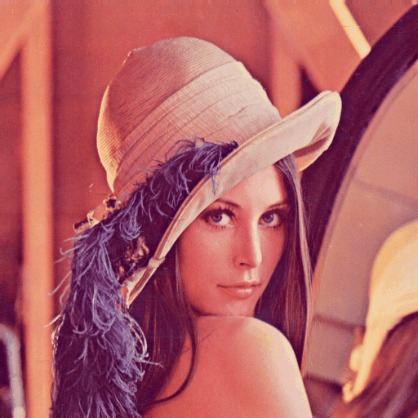
Imagen original

Slide 13
Sistemas numéricos y conversiones
En forma general:
S = a_{n}r^{n} + a_{n-1}r^{n-1} +…+ a₀r⁰ + a₋₁r⁻¹ +…+ a_{-m}r^{-m}
donde:
S = cantidad
a = dígito
m, n = posición
r = base

Slide 14
Asociación con enteros
Las representaciones del tipo
Siempre se pueden asociar a enteros. Basta con multiplicar por r^{m}
S = a_{n}r^{n} + a_{n-1}r^{n-1} +…+ a₀r⁰ + a₋₁r⁻¹ +…+ a_{-m}r^{-m}

Slide 15
Sistemas numéricos y conversiones
Sistema binario: (0, 1)
(110110)₂ 1 x 2⁵ + 1 x 2⁴ + 0 x 2³ + 1 x 2² + 1 x 2¹ + 0 x 2⁰
= 32 + 16 + 0 + 4 + 2
= (54)₁₀
(0.1101)₂ 1 x 2⁻¹ + 1 x 2⁻² + 0 x 2⁻³ + 1 x 2⁻⁴
= 0.5 + 0.25 + 0 + 0.0625
= (0.8125)₁₀
Notes:
Notas:

Slide 16
Sistemas numéricos y conversiones
Sistema octal: (0, 1, 2, 3, 4, 5, 6, 7)
(756)₈ 7 x 8² + 5 x 8¹ + 6 x 8⁰
= 448 + 40 + 6
= (494)₁₀
Sistema hexadecimal: (0, 1, 2, 3, … , 8, 9, A, B, C, D, E, F)
(C54B.FE)_{H} 12 x 16³ + 5 x 16² + 4 x 16¹ + 11 x 16⁰
+ 15 x 16⁻¹ + 14 x 16⁻²
= 49152 + 1280 + 64 + 11 + 0.9375 + 0.0547
= (50507.992)₁₀

Slide 17
Sistemas numéricos y conversiones
En general, para cualquier base b tenemos:
Los dígitos x de la base son 0≤x<b
2 0, 1
3 0, 1, 2
4 0, 1, 2, 3
5 0, 1, 2, 3, 4
6 0, 1, 2, 3, 4, 5
7 0, 1, 2, 3, 4, 5, 6
8 0, 1, 2, 3, 4, 5, 6, 7
9 0, 1, 2, 3, 4, 5, 6, 7, 8
Notes:
Notas:

Slide 18
Sistemas numéricos y conversiones
Continuación:
10 0, 1, 2, 3, 4, 5, 6, 7, 8, 9,
11 0, 1, 2, 3, 4, 5, 6, 7, 8, 9, A
12 0, 1, 2, 3, 4, 5, 6, 7, 8, 9, A, B
13 0, 1, 2, 3, 4, 5, 6, 7, 8, 9, A, B, C
14 0, 1, 2, 3, 4, 5, 6, 7, 8, 9, A, B, C, D
15 0, 1, 2, 3, 4, 5, 6, 7, 8, 9, A, B, C, D, E
16 0, 1, 2, 3, 4, 5, 6, 7, 8, 9, A, B, C, D, E, F

Slide 19
Sistemas numéricos y conversiones
1. Convierta (15A75.AF)₁₆ a base 10
El procedimiento de conversión consiste en evaluar el
polinomio con aritmética de base 10
(15A75.AF)₁₆ 1 x 16⁴ + 5 x 16³ + 10 x 16² + 7 x 16¹
+ 5 x 16⁰ + 10 x 16⁻¹ + 15 x 16⁻²
= 65536 + 20480 + 2560 + 112 + 5
+ 0.625 + 0.0586
= (88693.683)₁₀
Notes:
Notas:

Slide 20
Sistemas numéricos y conversiones
2. Convierta (11011001.101)₂ a base 10
(11011001.101)₂ 1 x 2⁷ + 1x 2⁶ + 0 x 2⁵ + 1 x 2⁴
+ 1 x 2³ + 0 x 2² + 0 x 2¹ + 1x 2⁰
+ 1 x 2⁻¹ + 0 x 2⁻² + 1 x 2⁻³
= 128 + 64 + 16 + 8 + 1 + 0.5 + 0.625
= (217.625)₁₀

Slide 21
Sistemas numéricos y conversiones
3. Convierta (A3DE.F)₁₆ a base 10
(A3DE.F)₁₆ 10 x 16³ + 3 x 16² + 13 x 16¹ + 14 x 16⁰
+ 1 x 2³ + 0 x 2² + 0 x 16¹ + 1x 16⁰
+ 15 x 16⁻¹
= 40960 + 768 + 208 + 14 + 0.9375
= (41950.937)₁₀

Slide 22
Sistemas numéricos y conversiones
4. Convierta (37AB.B)₁₂ a base 10
(37AB.B)₁₂ 3 x 12³ + 7 x 12² + 10 x 12¹ + 11 x 12⁰
+ 11 x 12⁻¹
= 5184 + 1008 + 120 + 11 + 0.9167
= (6323.9167)₁₀

Slide 23
Tarea #1: Sistemas numéricos y conversiones
Obtenga la representación en decimal
de los siguientes números
1. (417.3)₈ 11. (541.553)₆
2. (110111.111)₂ 12. (1654.36)₇
3. (23FA.CD)₁₆ 13. (A179.AA)₁₁
4. (1485.156)₉ 14. (DC9A.DC)₁₄
5. (AB167.B9)₁₂ 15. (EE459.E9)₁₅
6. (13467.A)₁₃ 16. (2567.856)₁₆
7. (1011000111.10101)₂ 17. (4732.71)₈
8. (2312.33)₄ 18. (111101101.10111)₂
9. (2112.122)₃ 19. (13AFF.DEF)₁₆
10. (4134.43)₅ 20. (32112.312)₄
Notes:
Notas:

Slide 24
Conversión de base decimal a base r
de números enteros
Si deseamos convertir un número de base decimal a cualquier otra base, sólo dividimos el número decimal entre la base a la que lo queremos convertir y se van acomodando lo residuos, obteniendo la cantidad convertida.
Notes:
Notas:

Slide 25
Procedimiento de conversión
Sea S, un número en base 10, que se desea convertir a base b
El procedimiento termina con Q_{n}=0
Entonces
Los ri son los residuos de la división y
representan los dígitos del número S, expresado
en base b. Nótese que el procedimiento entrega
los dígitos partiendo por el menos significativo.

Slide 26
Conversión de base decimal a base r
1. Convierta 48₁₀ a base 2 y a base 8
Notes:
Notas:

Slide 27
Conversión de base decimal a base r
2. Convierta 2950₁₀ a base 16

Slide 28
Conversión de base decimal a base r
Para convertir un número fraccionario de base decimal a otra base se hace mediante multiplicaciones sucesivas por la base. En este caso, el procedimiento podría no terminar, en cuyo caso se suspende cuando se tenga “suficientes” dígitos fraccionarios. Los siguientes ejemplos ilustran el método.
1. Convierta 0.546₁₀ a base 2
Notes:
Notas:

Slide 29
Conversión de base decimal a base r
2. Convierta 0.546₁₀ a base 16
Notes:
Notas:

Slide 30
Conversión de base r a base decimal
Para convertir un número real de base decimal
a otra base se realiza primero la parte entera y
después la parte fraccionaria para, finalmente,
sumar ambos resultados.
Realice las siguientes conversiones de acuerdo
con el ejemplo.
1.(4315.718)₁₀ 2 = (1000011011011.1011)₂
5 = (11423.324)₅
13 = (1C6C.944)₁₃
16 = (10DB.B7CE)₁₆
Notes:
Notas:

Slide 31
Conversión de base r a base decimal
2. (8349.159) ₁₀ 2 =
4 =
8 =
16 =
3. (935.75) ₁₀ 2 =
4 =
8 =
16 =
La conversión entre bases se realiza pasando
primero por base decimal.
Notes:
Notas:

Slide 32
Conversión entre bases potencias de 2
Dado que
Se acostumbra reducir la escritura de números binarios usando representación octal o hexadecimal.
Para convertir de hexadecimal a binario, basta expandir cada dígito hexadecimal en 4 binarios (4 bits). En el caso octal, se expande en 3 bits.
A8C3=1010 1000 1100 0011
123B4=0001 0010 0011 1011 0100

Slide 33
Para convertir de binario a hexadecimal, se agrupan 4 bits, partiendo desde el punto fraccionario o bien desde el dígito menos significativo, en el caso de enteros. Si faltan bits para completar un grupo de a 4, se agregan ceros.
101011100101110010
10 1011 1001 0111 0010
0010 1011 1001 0111 0010
2B972

Slide 34
Tarea #1: Conversiones entre bases
Desarrolla un programa en lenguaje C, Java, o Basic para la conversión de números de una base a otra. Estructura el programa de tal forma que maneje su información por medio de ventanas y menús.
Notes:
Notas:

